Slide 1
基于Rust的模块化示例操作系统Maturin 的设计与改进
清华大学计算机科学与技术系 计96班 闭浩扬
指导老师：陈渝 副教授
2022年11月24日

Slide 2
项目背景
在2022年3月至8月，我与尤予阳同学参加全过操作系统设计赛，设计并实现了Maturin系统
截至比赛结束时，内核支持：
82个 Linux syscall
测例库 libc-test / lmbench
应用 busybox / lua / gcc / redis
支持4核SMP
支持在 fu740 硬件平台及 qemu 运行

Slide 3
选题出发点
《操作系统》课程实验所用的 rCore-Tutorial 较为基础，且 syscall 接口和 Linux 不同。缺少后续的“进阶教程”
操作系统设计赛要求的代码量大、难度高，但除了初赛前期有 rCore-Tutorial 作为参考之外，其他部分需要自己摸索
每年比赛的队伍的内核实现都比上一年进步许多，这要求参赛同学事先了解之前的实现，再做自己的突破
每一队的实现思路各异，又为最终阶段的性能测试做了各种激进的优化，所以代码阅读难度大

Slide 4
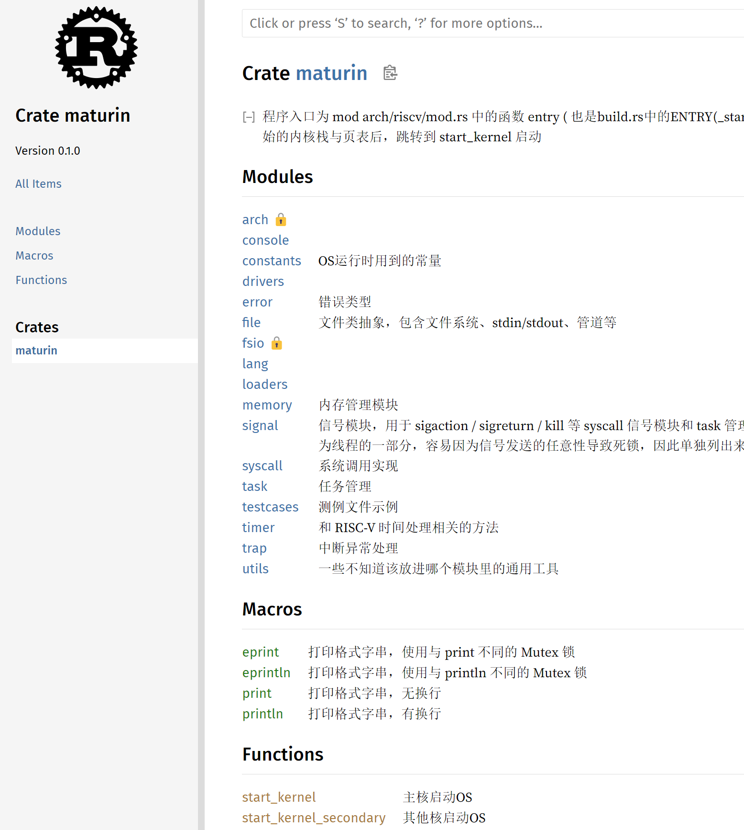
选题出发点
Rust 提供了方便的文档接口：
可以从注释快速生成并部署带 markdown 格式的可查代码文档，并内嵌测试
Rust 有完善且易用的模块发布机制：
可以快速发布、获取自定义的模块
通过 Cargo.toml 可以方便地处理依赖关系、版本控制和 configuring

Slide 5
选题出发点
文档、合作、通用是我设计Maturin的初衷，也是特性之一
项目的 cargo doc 文档已部署在网页
Maturin的信号模块已应用在另外两个OS中
项目开发中已有其他许多同学参与
陈乐、萧洛源参与设计了socket和文件系统的部分接口，使内核支持gcc / redis
杨德睿修正了接口和代码风格，保证内核全局deny(warnings)
孙迅把对 poll / epoll 等一些拥有独立数据结构的syscall抽象成外部模块
杨金博的自动测试脚本为内核提供了线上CI
所以，我认为持续维护并改进 Maturin 是必要的

Slide 6
选题目标
将 Maturin 模块化，并维护完善的文档和测试，将其作为之后的操作系统比赛的参考实现和操作系统课程的后续任务参考实现

Slide 7
选题目标 – 完善文档
比赛中实现的OS只要求有独立的说明文档，只需大致解释特性，对代码的可解释性没有做要求
我将维护代码内的行级文档，并通过 cargo doc 发布
将参考 rCore-Tutorial 参考书，以教程形式发布独立的说明文档

Slide 8
选题目标 – 模块化
比赛要求实现的内核功能繁杂，我希望提供一些模块的参考实现。之后的参赛队伍可直接引用，也可自作修改
将主要的内核组件抽离为独立的crate，如内存管理、页表、调度器、文件抽象等，并做好文档和测试
抽象出内核框架，后续同学可以基于Maturin开发新的OS
抽象服务于比赛要求的Linux syscall schema模块

Slide 9
选题目标 – 抽象 schema 模块
Linux syscall 包含繁杂标志位和常量
对于比赛要求的测例程序，有些需要处理，有些可以忽略，还有一些包含特殊语义和约定。
我希望能抽出需要实现的参数子集和与其相关的中文说明、测试，以免后续同学踩坑

Slide 10
实现计划
开题 – 第二周
为目前所有子模块添加文档，为需要的模块添加测试
第二周-中期
完成内存管理、页表、调度器、文件系统模块的模块化，即抽离为 rust crate，附加文档、测试并发布
中期-第10周
完成 Linux syscall schema for oscomp 模块
第10周-结题
抽象出内核框架
全程：持续维护项目代码及文档

Slide 11
其他，选题无关
利用 xenomai 把 Maturin 和 linux 做成双系统，以便接管部分接口？
目前来看不现实。
最早的 ADEOS 提供了灵活的共享/接管硬件资源的环境，但已经找不到最近十年的维护了。ADEOS 最后成为了 I-pipe，”中断流水线”
ADEOS 的“应用” xenomai 和 RTAI 主要用于实现 RTOS，它们事实上接管了原本 ADEOS 的开发
Xenomai 在2.0的时候已经是专门针对”硬实时”实现是OS了，到目前4.0(稳定的在3.2)，虽然保留了原本 ADEOS 的dual-kernel想法，但仅保留RT的部分。它提供”参考实现”，也即RT的实现可替换(主要是针对不同硬件)，但不再有其他实现

Slide 12
其他，选题无关
这个东西跟 Linux 内核强相关，需要跟着更新。Philippe Gerum 从2000年左右干这个干到现在，想要现在从头开始分析拆分linux的其他接口的难度不小
另一个核心idea：xenomai3.0 的内核实例Cobalt，它的线程可以和 Linux 线程相互转换
共享状态，但每次只有其中一个可以在运行
Xenomai 和其他RTOS相比的diversity是面向用户，即不用改用户程序，只改内核就可以用到它的RTOS服务

Slide 13
https://web.archive.org/web/20170628114547/http://www.advogato.org/article/803.html
https://evlproject.org/overview/
https://source.denx.de/Xenomai/xenomai/-/wikis/home
https://elinux.org/images/7/76/Kiszka.pdf

